Slide 1

Big ^{(?)} Data
en la
Municipalidad de Córdoba
@avdata99 - @GobAbiertoCba

Slide 2
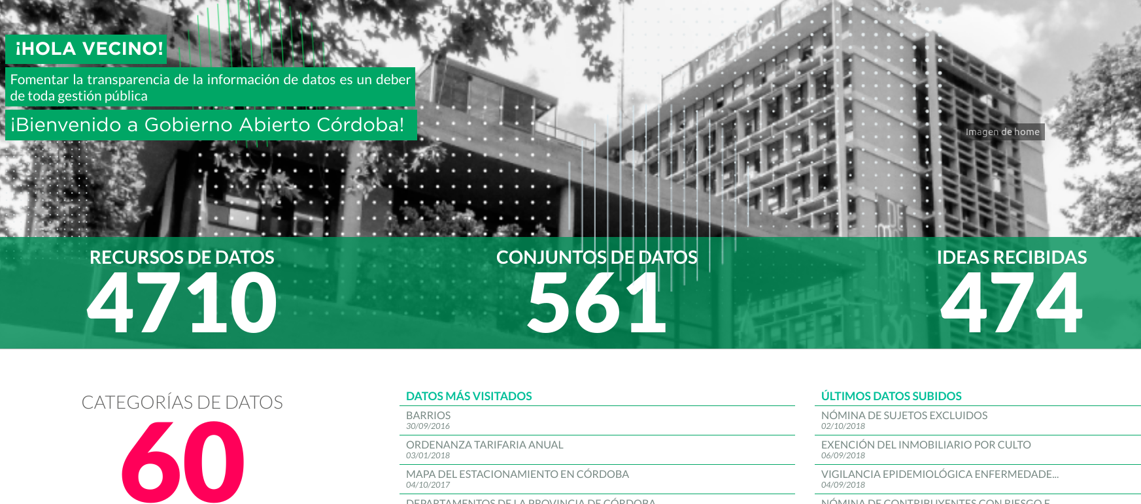
gobiernoabierto.cordoba.gob.ar
@avdata99 - @GobAbiertoCba

Slide 3
¿Cuántos datos son Big Data?
datos útiles > datos grandes
¿Tenemos realmente problemas de Big Data?
tránsito y transporte
analítica web y redes
texto, normativas y archivos históricos
sensores
@avdata99 - @GobAbiertoCba

Slide 4
¿Qué tenemos que pedir?
Tableros: no
Descargables a mano: no
Consumibles por máquinas*: sí
* json, xml o csv preferentemente en tiempo real para cruzar con bases internas.
@avdata99 - @GobAbiertoCba

Slide 5
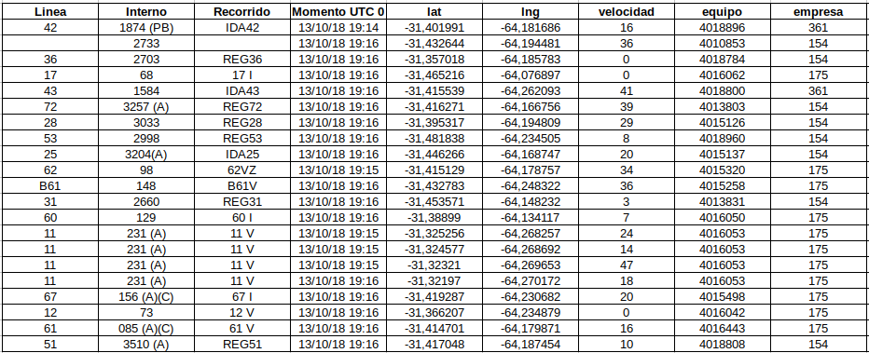
GPS colectivos: ~1 millón x día. 900 unidades cada 20’’
@avdata99 - @GobAbiertoCba

Slide 6
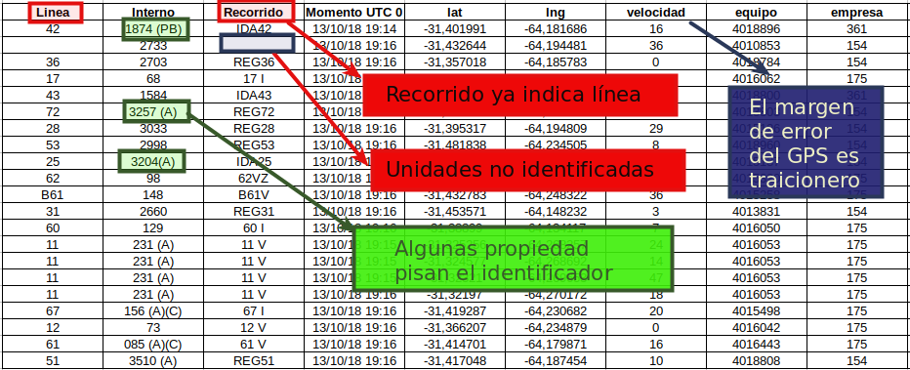
@avdata99 - @GobAbiertoCba

Slide 7


Postgres?
Elasticsearch?
Otro?
@avdata99 - @GobAbiertoCba

Slide 8
¿Qué usamos?
GeoDjango
Python 3
PostgresSql + PostGIS
Infraestructura brindada por ARSAT

Slide 9
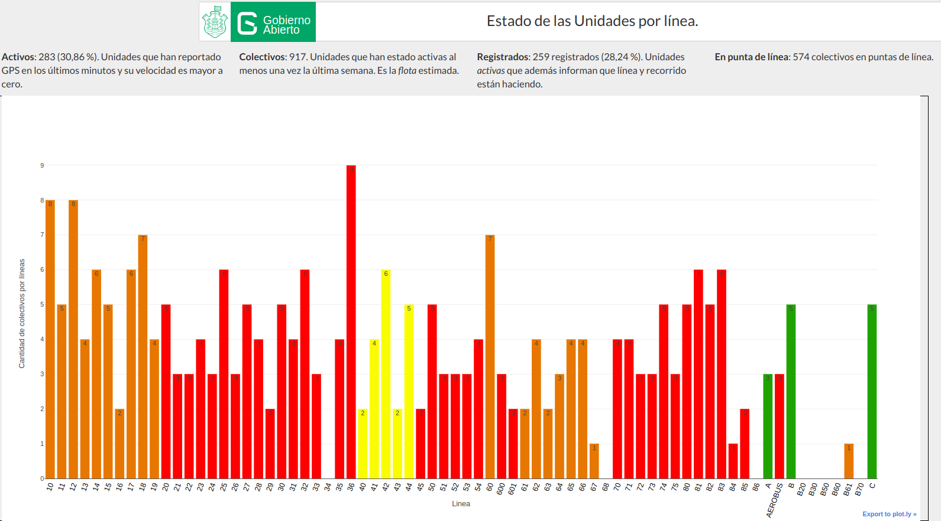
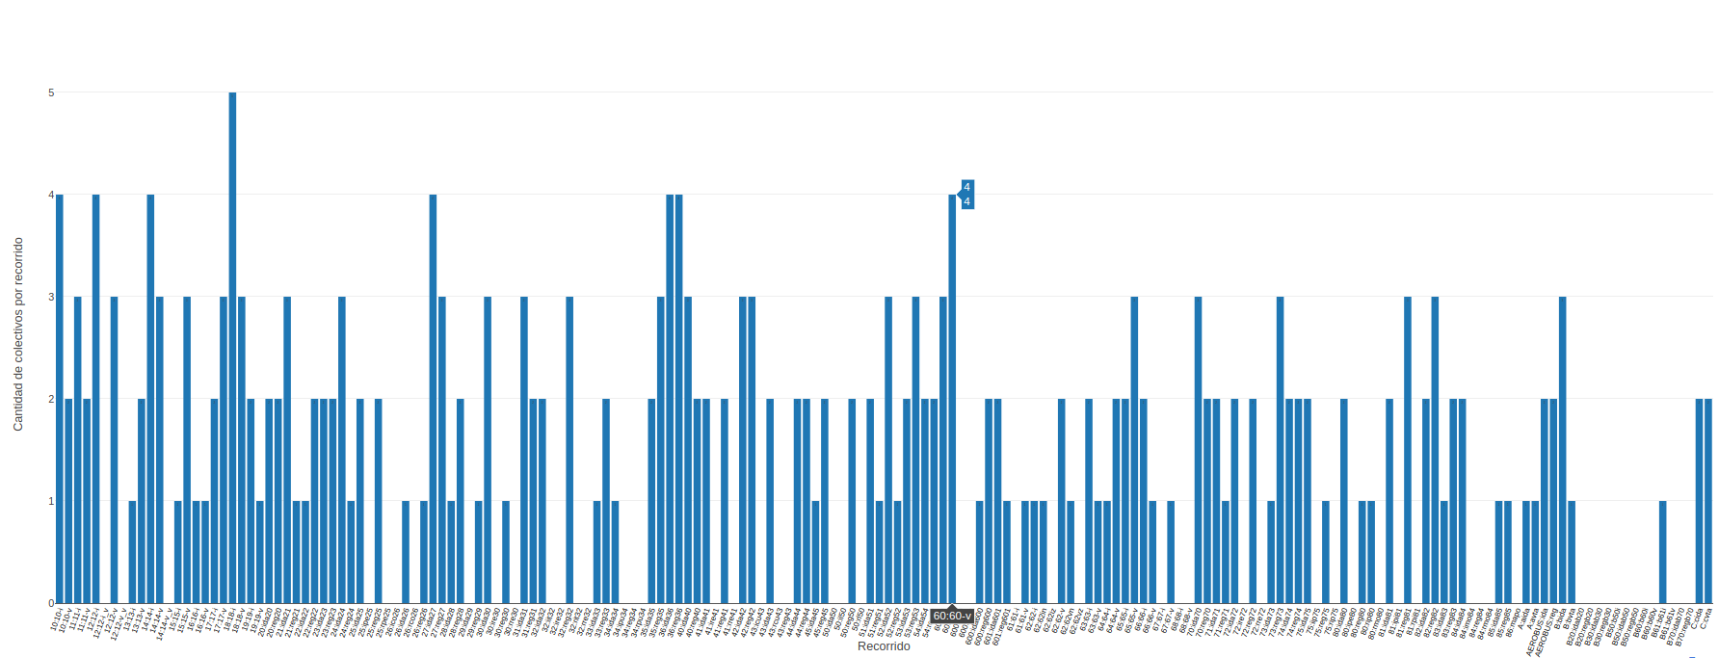
Unidades por línea en este momento
@avdata99 - @GobAbiertoCba

Slide 10
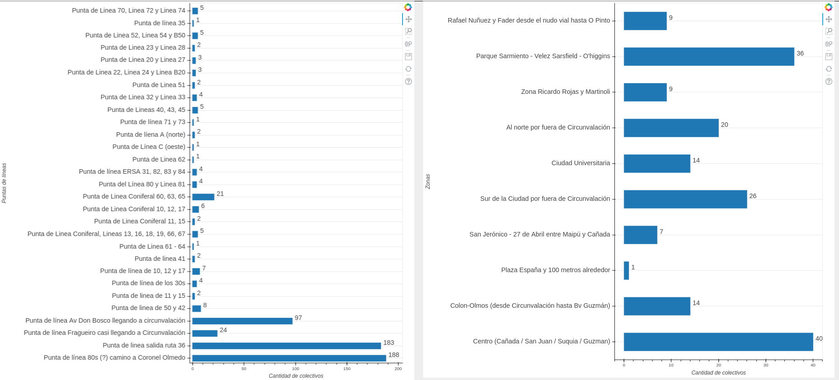
Unidades por zonas (puntas de línea)
@avdata99 - @GobAbiertoCba

Slide 11
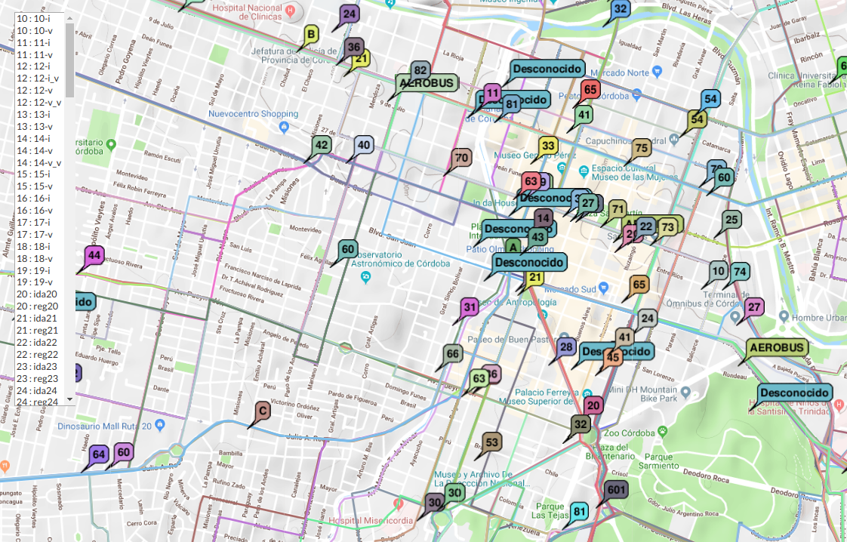
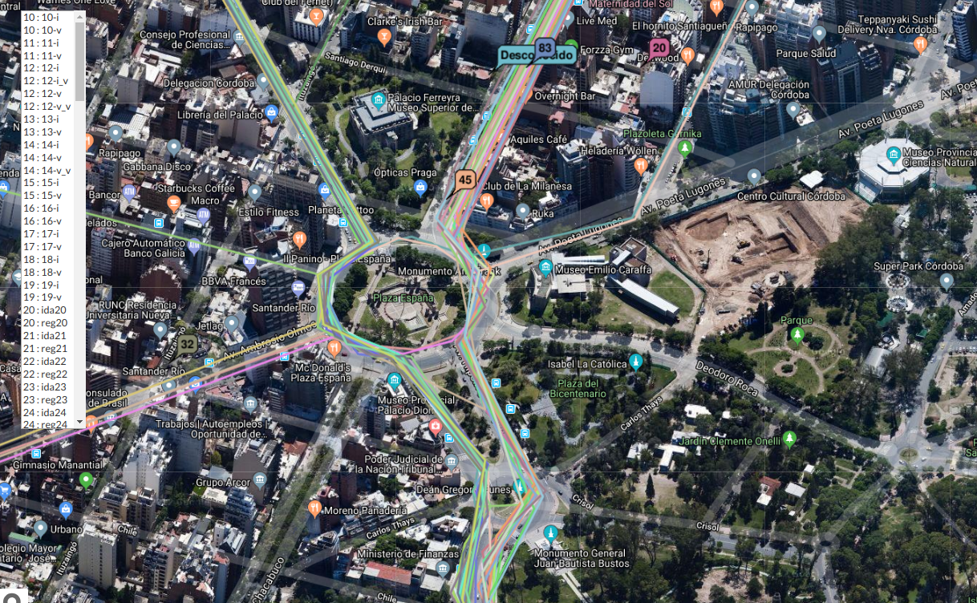
Mapa en tiempo real de unidades

Slide 12
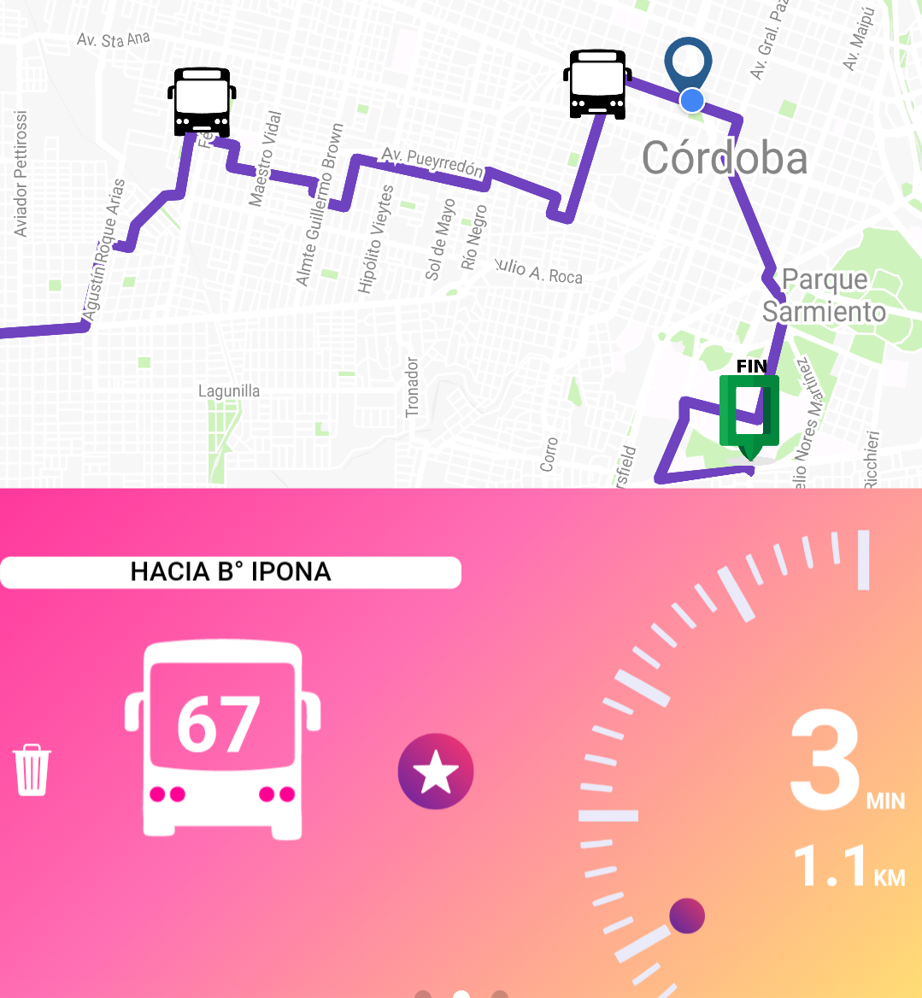
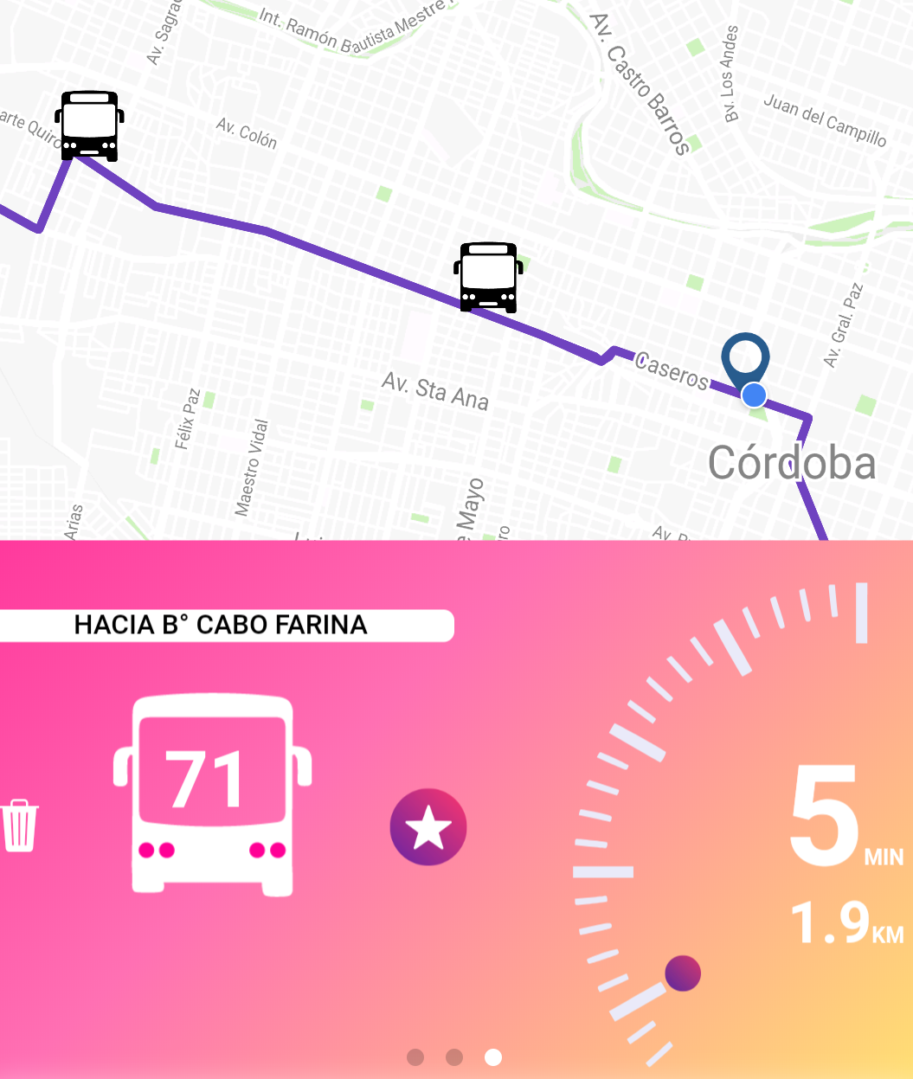

Go

Slide 13
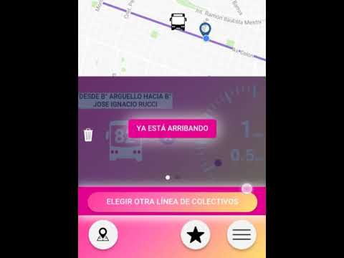
La app del millón de dólares contada por sus usuarios

Slide 14
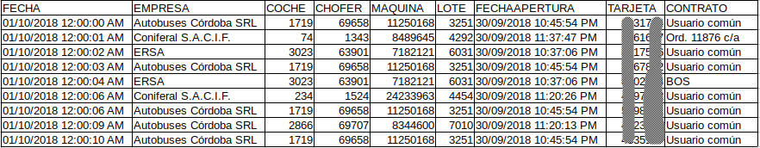
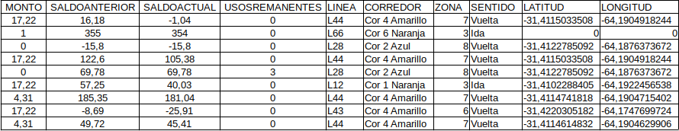
Corte de boleto geolocalizado
Waze
Cámaras de tránsito
además
a día vencido
un archivo csv
~1.000.000 de registros
~100MB
intercambio de datos vía CCP
json cada 2 minutos con todo el estado de la ciudad
elk como medellin
en proceso de implementación
cantidad y tipo de automóviles
@avdata99 - @GobAbiertoCba

Slide 15
CAF y científicos al rescate
Científicos y estudiantes de FAMAF + UBA / CONICET van a:
analizar y procesar estos datos.
liberar un software de análisis.
publicar un paper de lo realizado.

